Slide 1


Детско-родительский проект
«Семейный альбом»
Муниципальное бюджетное дошкольное образовательное учреждение
«Детский сад №114 комбинированного вида»
Советского района г. Казани
.
«Этих дней не смолкнет слава»
Выполнила: Воспитатель Зайнуллина А.Н.

Slide 2
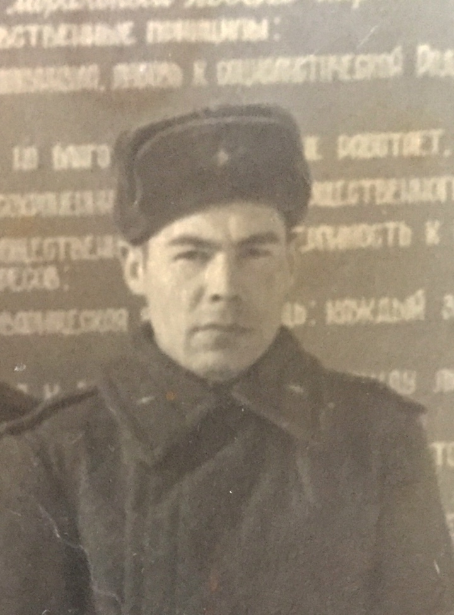
Зайнуллин Гатаулла Валиуллович, родился 18 сентября 1925 году в с. Митряево Муслюмовского района Татарской АССР. В феврале 1943 года, не достигши 18 лет, отправился добровольцем в ряды Советской Армии, был зачислен стрелком-пулеметчиком в 1106 гвардейский стрелковый полк 331 стрелковой дивизии.

Slide 3
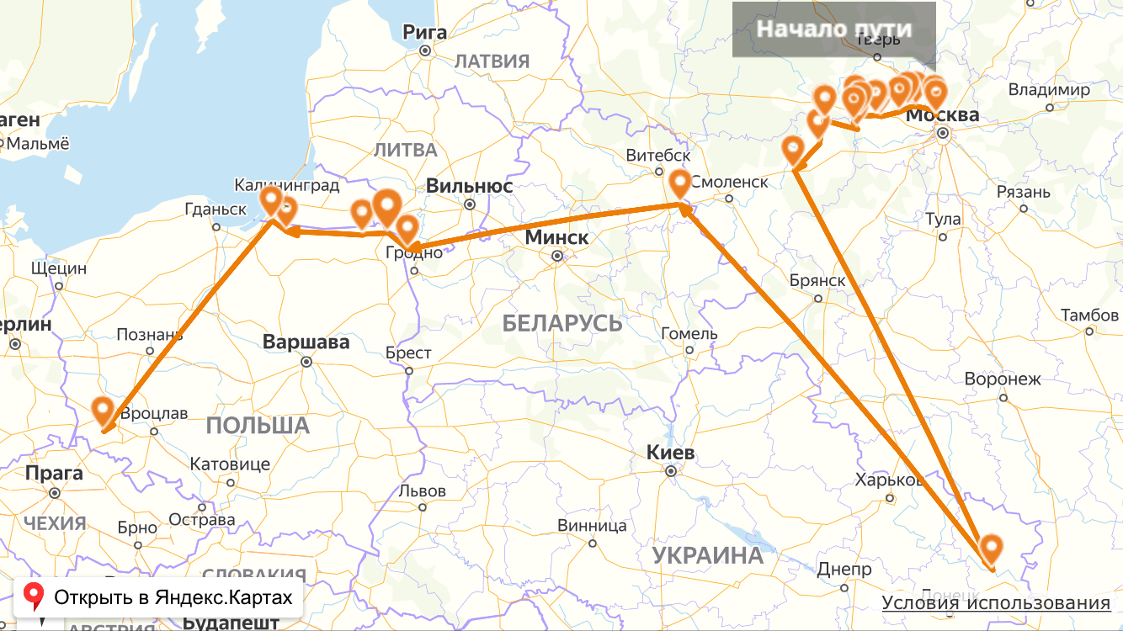
20.02.1943-13.03.1943 стрелковый полк №1106 находился близ реки Держа
д. Курбатово Смоленской области. После войска были переброшены через реку Вязьма в д. Малое Алферово Смоленской области (13.03.1943-01.04.1943). Затем их военный путь двинулся через р. Ока в сторону Украины. С 15.05.1943-30.05.1943 Стрелковый полк №1106 располагался близ с. Кряковка Луганской области. В мае 1943 года сп 1106 сд 331 был переброшен через р. Днепр близ д. Редьки (Беларусь).
Путь движения советских войск 1106 сп 331 сд

Slide 4
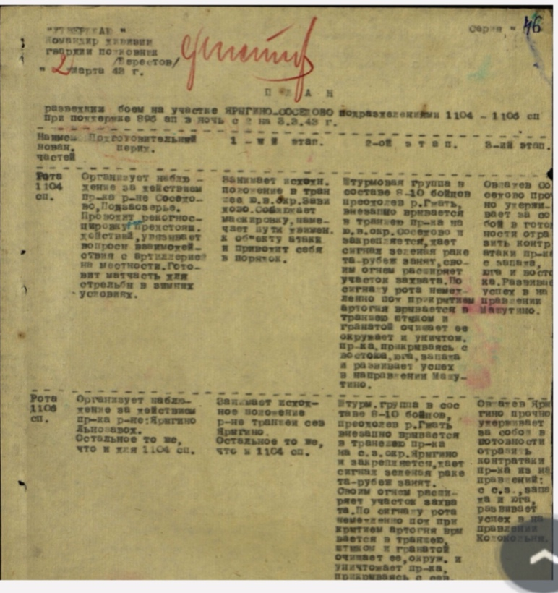
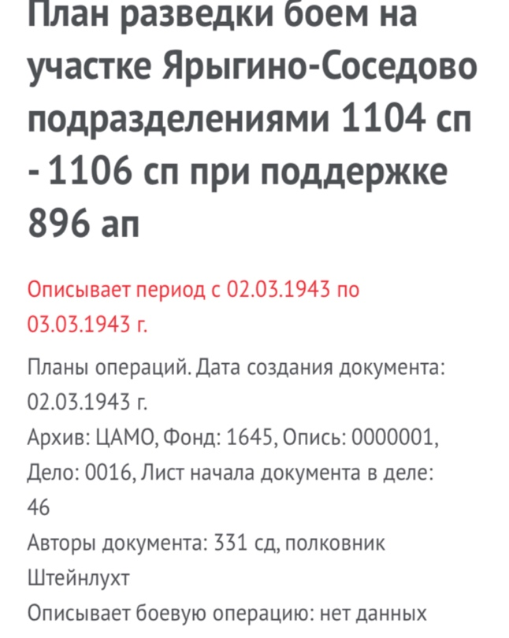
Документы из архива об боевых операциях 1106 сп 331сд в период ВОВ

Slide 5
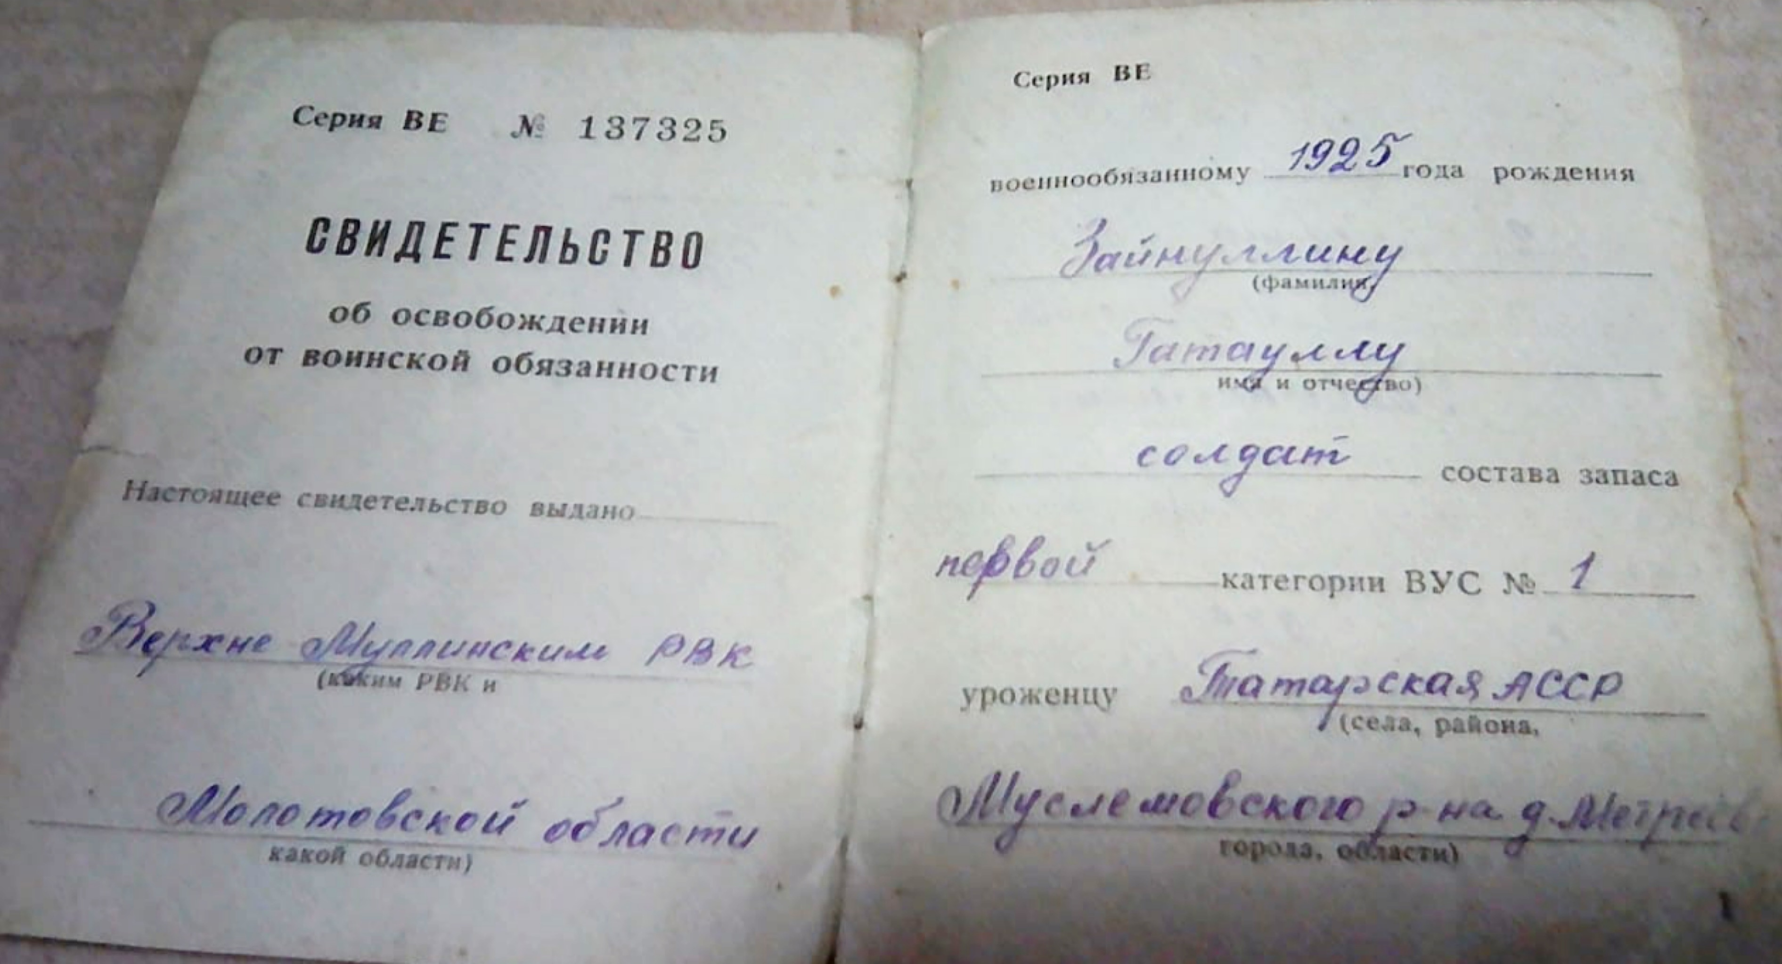
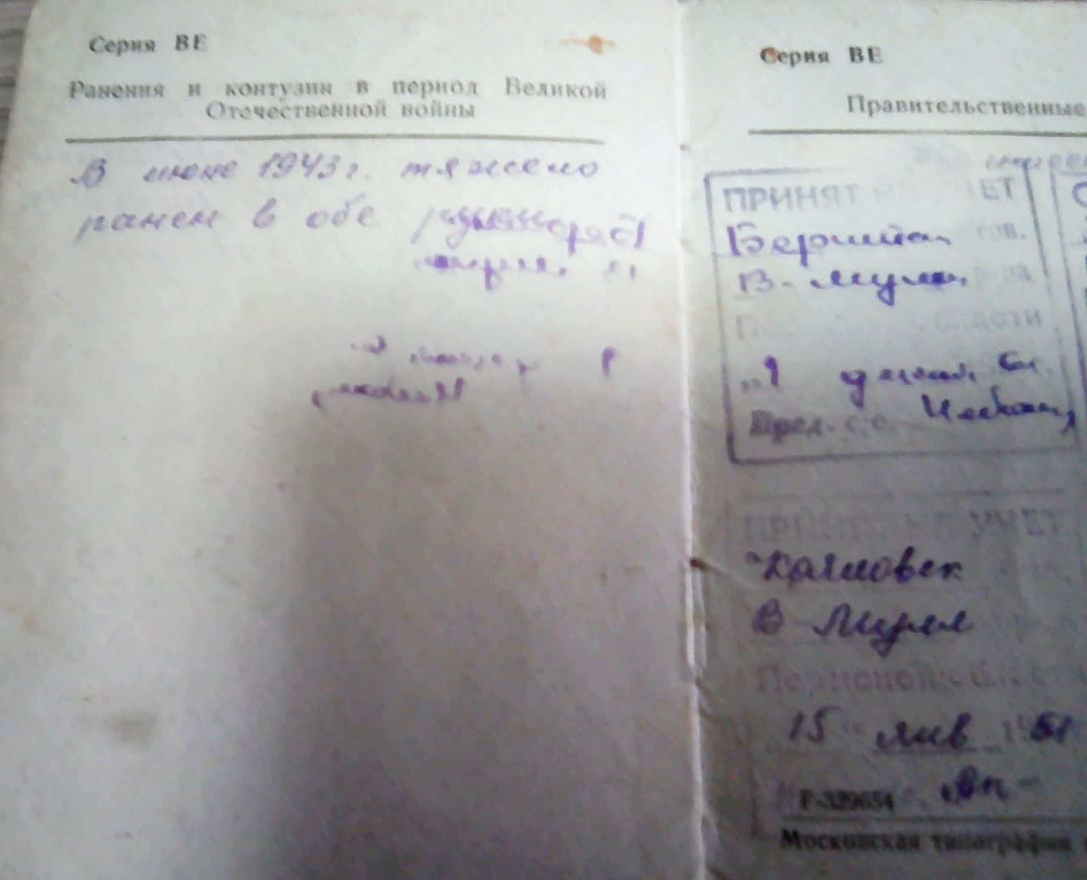
В июне 1943 года в ходе передвижения войск в Литву, во время внезапного обстрела, был ранен в обе руки (прострелены из орудия). С тяжелым ранением обеих рук и осколочным ранением позвоночника попал в эвакуационный госпиталь №3989, где находился на излечении с июня по сентябрь 1943 г. В ходе лечения, подвижность правой руки была возвращена, но левую руку врачи хотели ампутировать, так как рука была полностью обездвижена из-за поврежденного во время обстрела двигательного нерва. Узнав об этом, молодой солдат Гатаулла Валиулович не разрешил ампутировать ему руку и решил сбежать из госпиталя для продолжения службы. Но ранение не позволило ему продолжать свой военный путь, и он в октябре 1943 года был уволен в запас по ранению.

Slide 6
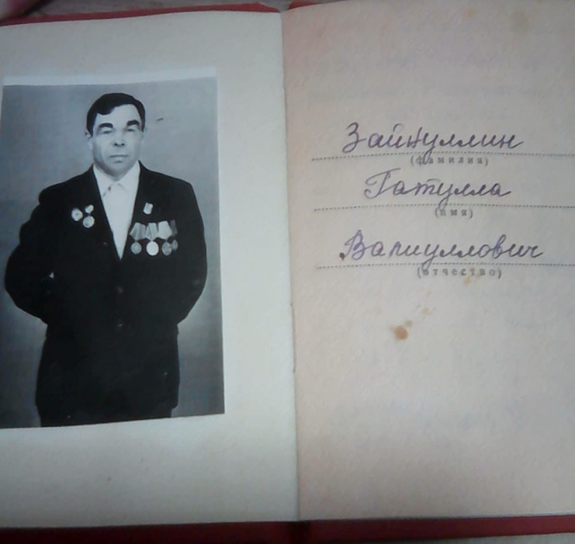
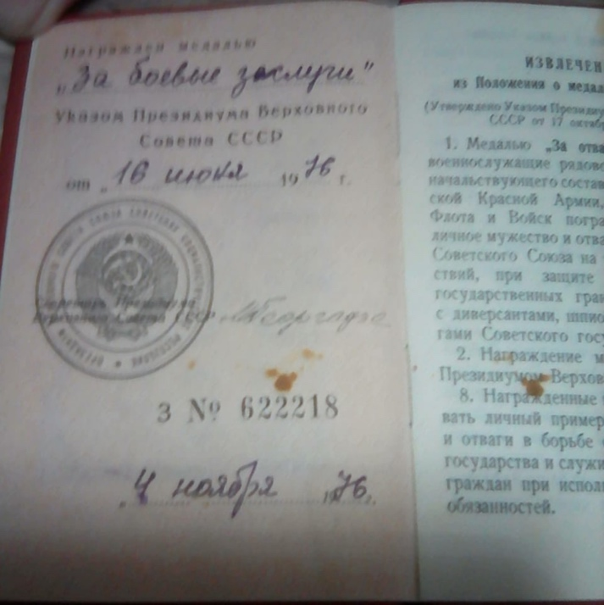
Вернувшись в родное село, он продолжал работать и помогать матери с сестрой. После окончания войны женился. Был награжден Орденом Отечественной войны I степени, медалью «За боевые заслуги» Указом Президиума Верховного Совета СССР от 16 июня 1976 г., а также другими наградными знаками.

Slide 7

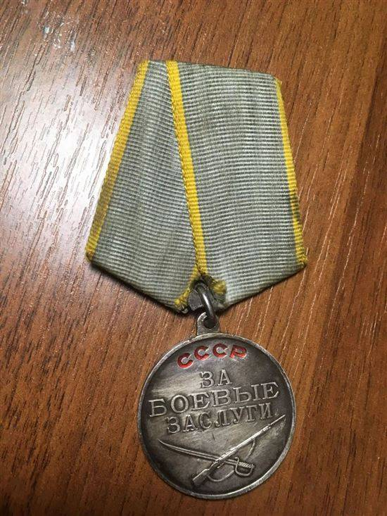
Орден Отечественной войны 1 степени
Медаль «За заслуги перед Отечеством»

Slide 8
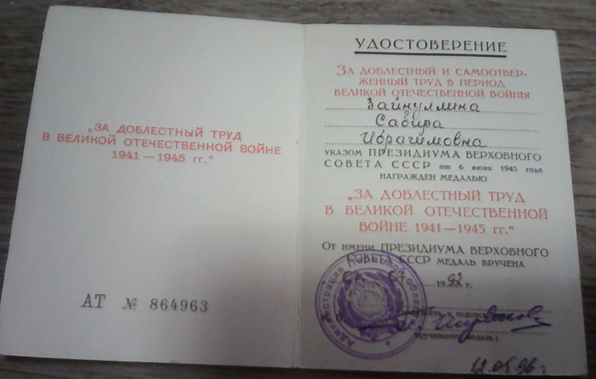
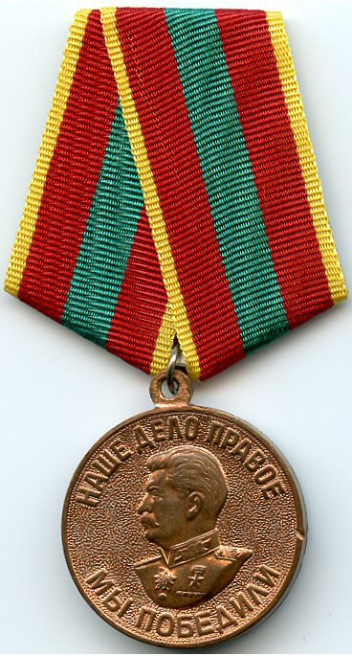
Его жена, Зайнуллина Сабира Ибрагимовна,
также отличилась в период ВОВ и указом Президиума Верховного Совета СССР от 6 июня 1945 года была
Награждена Медалью «За доблестный труд в Великой Отечественной войне 1941—1945 гг.» за обеспечение своим доблестным и самоотверженным трудом победу Советского Союза над Германией в Великой Отечественной войне. Эта награда далась ей не легко.

Slide 9
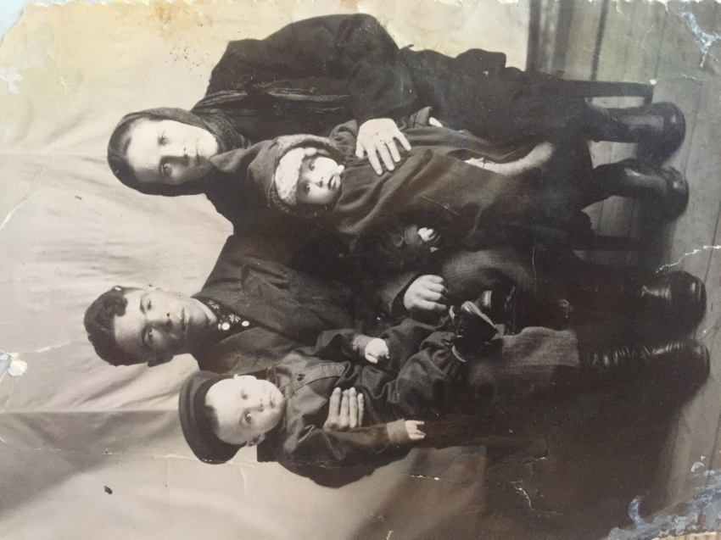
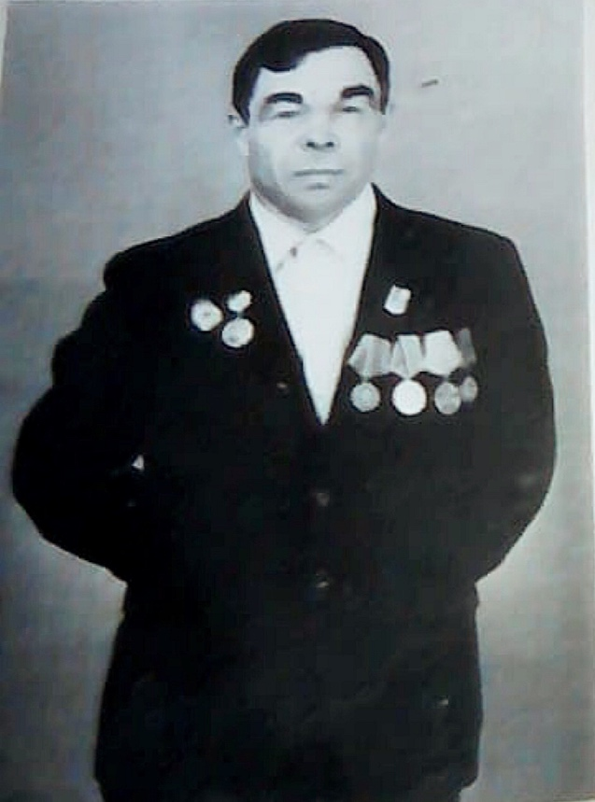
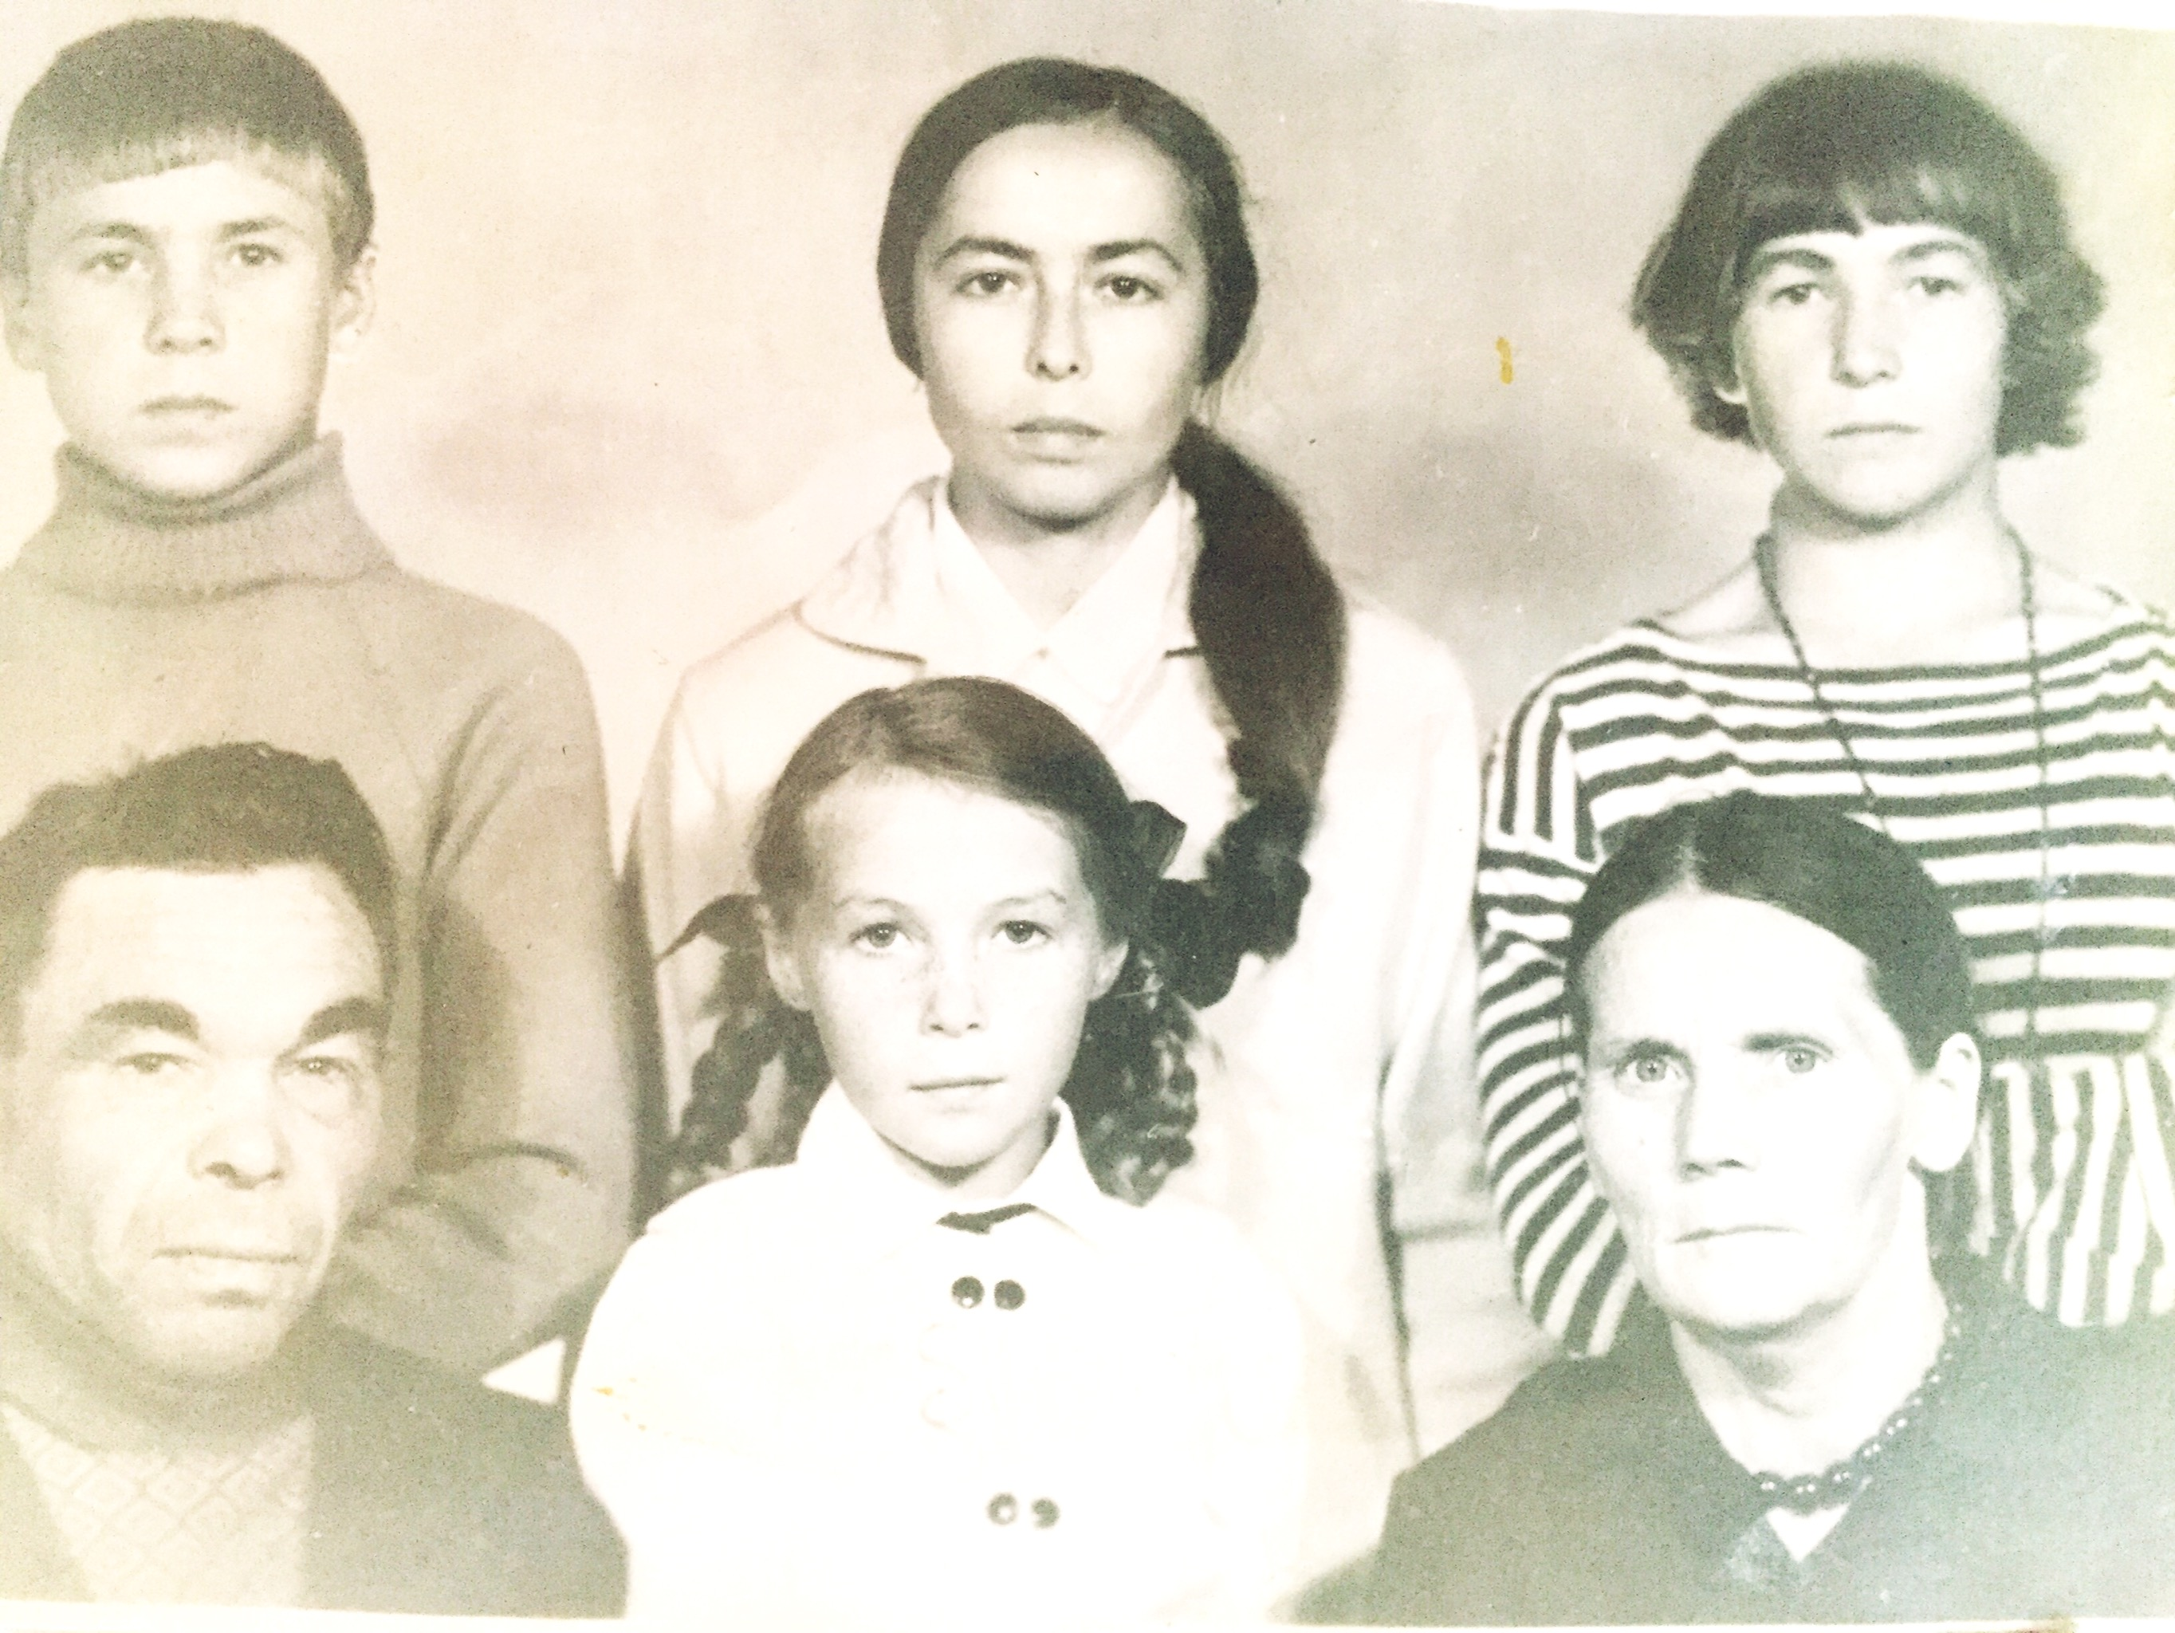
Сабира Ибрагимовна, родилась 21 марта 1927 года в деревне Нарат-Асты Муслюмовского района Татарской АССР. Получила образование в 8 классов. В семье она была средней из трех дочерей. В возрасте 18 лет ее и еще 9 молодых односельчан отправили на работу на Урал на Магнитогорский металлургический комбинат. Там в период ВОВ делали броневые листы для танков, а также было производство снарядов и ручных гранат. Работая впроголодь по 2 смены, в сырости и холоде собирая снаряды, была истощена. Вернувшись в родную деревню, «она никак не могла наесться». «Я думала она лопнет», - так говорила ее мать.
После войны она вышла замуж за Зайнуллина Гатауллу Валиулловича, у них родилось 5 детей (3 мальчика и 2 девочки).

Slide 10
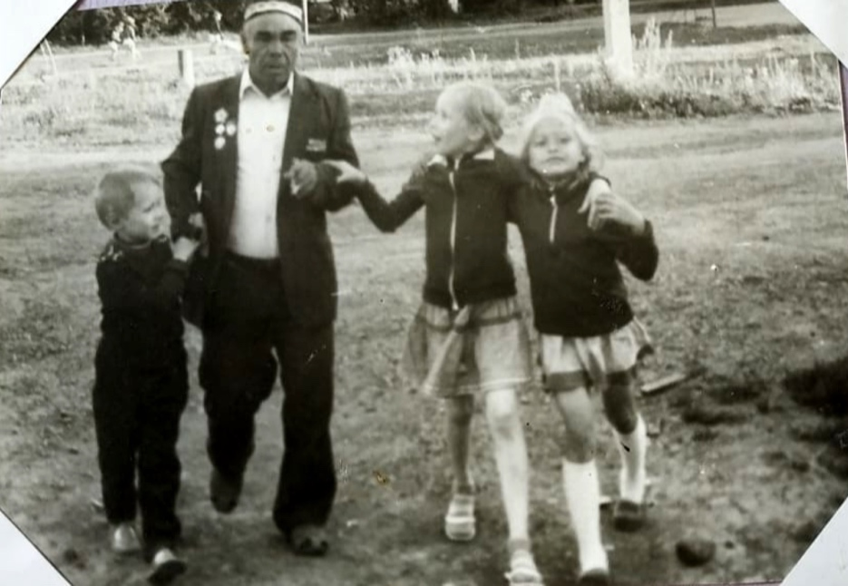
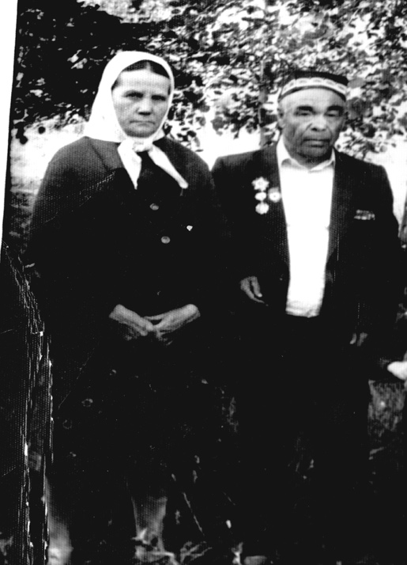

Послевоенные годы были очень голодными и тяжелыми. Они переезжали из одной военной части в другую, после всей семьей осели в г. Оса Пермской области.
Вторым ребенком в семье была моя мама – Зайнуллина Сания Гатаулловна (педагог русского языка и литературы, а также учитель татарского языка и литературы). Я, ее дочь, Зайнуллина Айслу Нургаяновна работаю воспитателем МБДОУ «Детский сад №114» Советского района г. Казани, а моя дочь Айлин является воспитанницей данного детского сада. На данный момент у моего деда и бабушки 10 внуков и 12 правнуков. И это «Семейный альбом» обычного рядового солдата.

Slide 11
«Этих дней не смолкнет слава»
«Семейный альбом»
Спасибо за просмотр

